Slide 1
ADAGE
Application dédiée à la généralisation de l’EAC
DIRECTEUR D’école
Pour vous connecter à ADAGE :
Ouvrez l’intranet académique (ARENA)
Renseignez vos identifiant et mot de passe
Choisissez le domaine « Scolarité du 1er degré »
Cliquez sur « ADAGE - Application Dédiée À la Généralisation de l'EAC » dans la rubrique « Application dédiée aux parcours éducatifs »

Slide 2
ADAGE vous permet de prendre connaissance de toutes les initiatives de vos équipes pédagogiques. Elle est prévue pour faciliter le dialogue au sein de l’école entre pairs, avec la direction, pour préparer les budgets et les conseils d’école.
Pour permettre la saisie la plus exhaustive possible, attribuez le profil « rédacteur de projets » aux professeurs de votre école.
Vidéo tutoriel https://www.dailymotion.com/video/x7ypdmf (durée : 1mn17)
Il vous est toujours possible de modifier, d’annuler ou supprimer des projets.

Slide 3
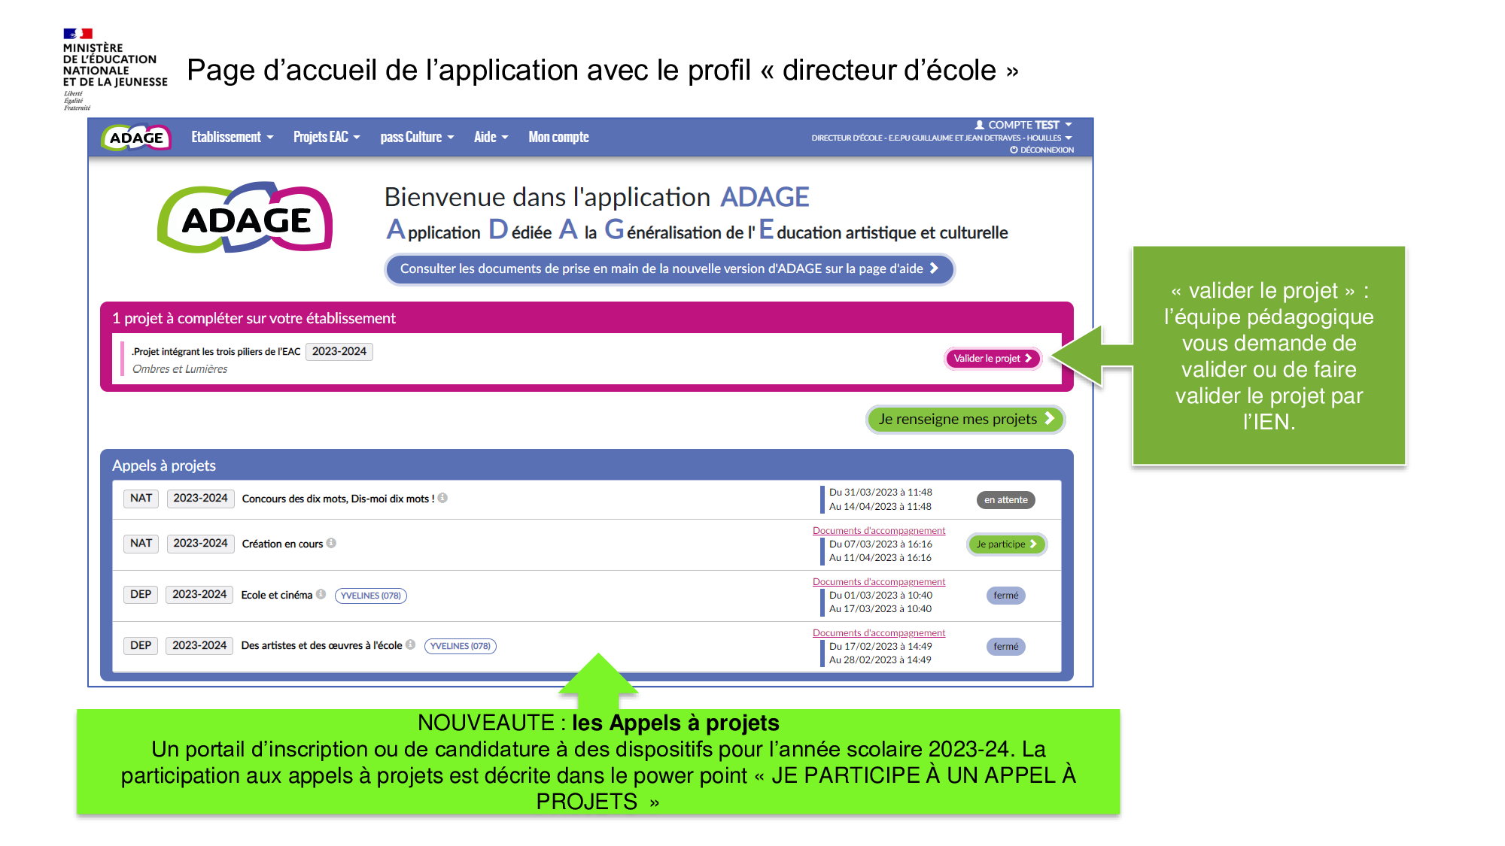

Slide 5
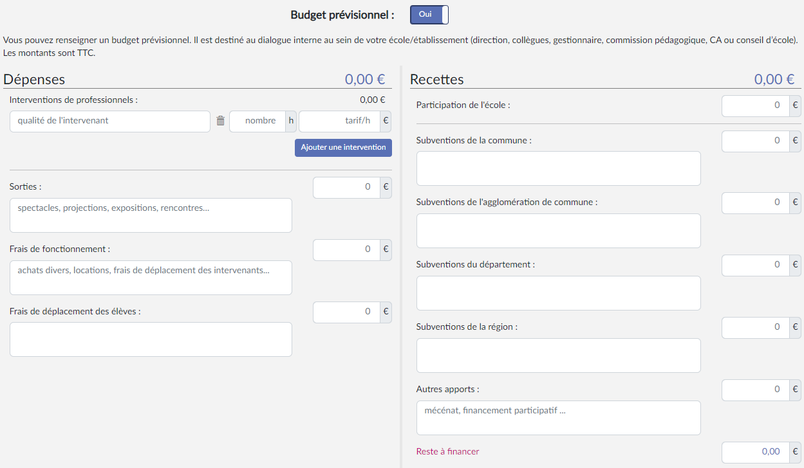
NOUVEAUTE pour les projets liés à des dispositifs et les projets à l’initiative de l’établissement :
Les équipes pédagogiques peuvent renseigner un budget prévisionnel et demander la validation de votre direction.
Le budget est destiné au dialogue interne au sein de l’école (direction, collègues, conseil d’école).
Il est modifiable à tout moment.

Slide 6
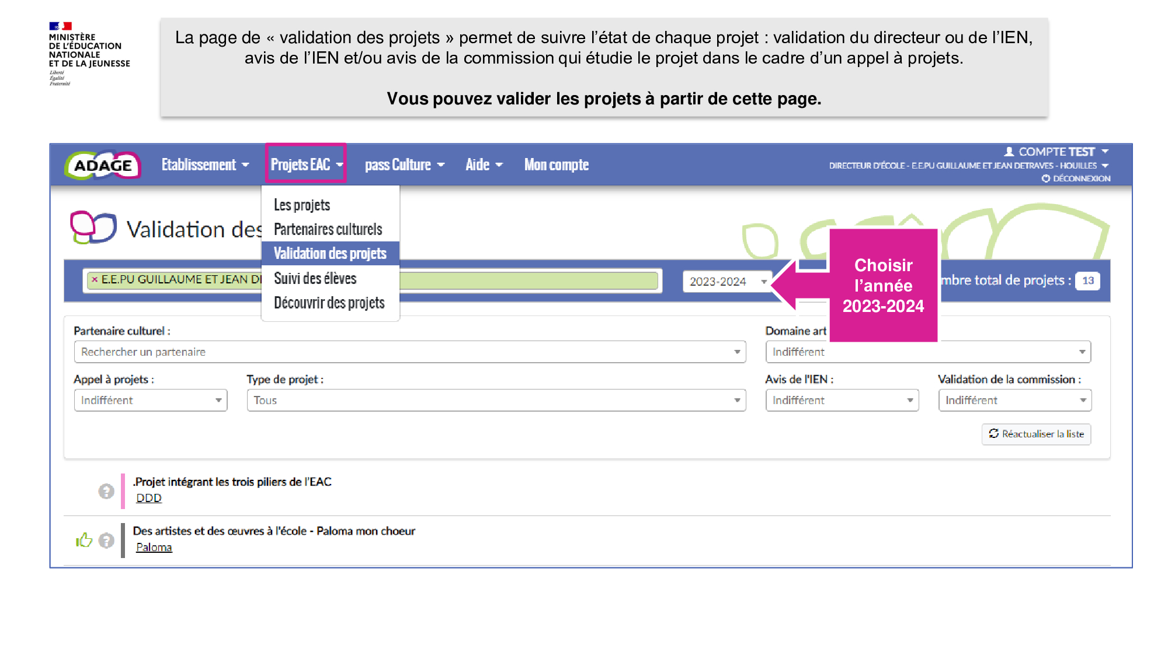

Slide 7
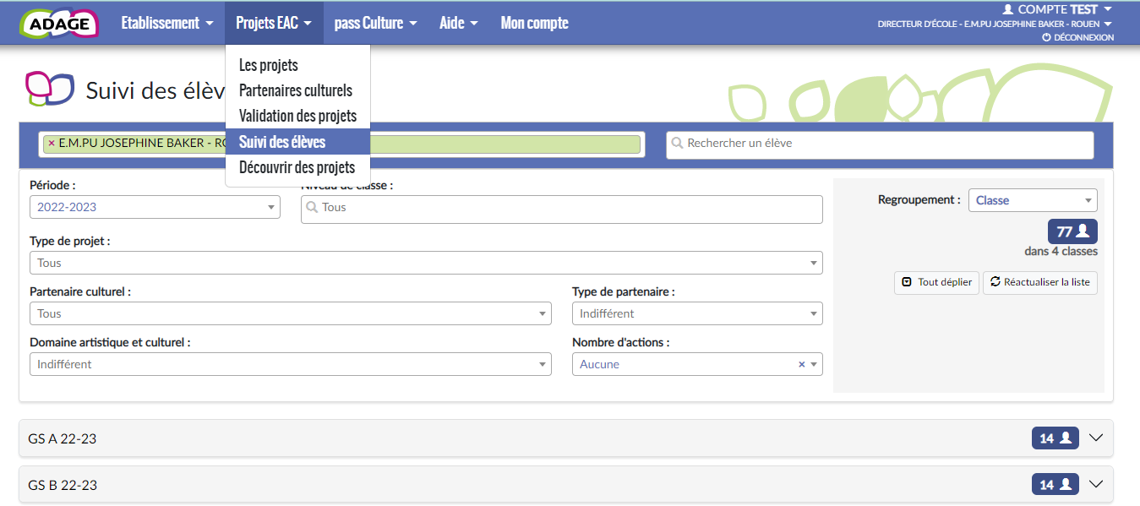
Pour cibler plus spécifiquement des élèves ne bénéficiant pas de projet cette année, ou n’ayant pas bénéficié de projet les années précédentes :
utilisez « Projets EAC » puis « Suivi des élèves » puis le moteur de recherche « Nombre d’actions : aucune »
Parcours des élèves
A partir d’« Etablissement », puis « Edition de documents »,
vous pouvez éditer les parcours des élèves et les distribuer aux familles.

